Slide 1
Системный Анализ
краткий обзор систем разных типов
1/2
Алексей Рыхальский
2017

Slide 2
Основная задача любой теории... — сделать так, чтобы базовые элементы были максимально просты и так малочисленны, как только возможно без ущерба для адекватного представления... о том, что мы наблюдаем на практике.
Альберт Эйнштейн

Slide 3
Один из лучших способов учиться чему-то новому — изучать конкретные примеры, а не только общие положения и абстрактные зависимости
Это касается и поведения систем: существует несколько часто встречающихся, простых, но очень важных типов систем, и если в них как следует разобраться, то станут понятны основные принципы поведения и более сложных систем.
В изучении типовых систем есть свои плюсы и минусы, причем точно такие же плюсы и минусы свойственны любому зоопарку.
С одной стороны, вы получаете представление о том, что в мире существует большое разнообразие систем;
С другой стороны, то, что вы можете непосредственно наблюдать, — лишь малая толика общего разнообразия.

Slide 4
В зоопарке животные размещены по зоологическим семействам: обезьяны здесь, медведи там.
Прямо как у нас: системы с одним запасом здесь, с двумя запасами там.
Вы можете понаблюдать поведение обезьян и сравнить его с поведением медведей.
Однако обстановка в зоопарке далека от естественной — образно говоря, она слишком стерильна. Чтобы посетителям было удобно наблюдать, одних животных отделяют от других и помещают в среду, которая далека от природной, зато позволяет зрителям больше увидеть. Животные, в зоопарке сидящие по разным клеткам, в естественной среде обычно перемешаны и образуют сложные экосистемы.
Так и типовые системы, описанные в этой книге, в реальной жизни обычно перемешаны друг с другом и взаимодействуют между собой и с теми системами, про которые здесь вообще нет ни слова.

Slide 5
Наша реальная жизнь — это настоящая мешанина систем, безостановочно бурлящая и очень сложная.
К экосистемам мы еще вернемся, а пока изучим по отдельности несколько типичных «системных животных» в нашем зоопарке.
Системы с одним запасом.
Запас и два балансирующих цикла обратной связи (циклы конкурируют между собой) — так работают обогреватели с термостатом
В примере с кружкой кофе мы увидели поведение системы, которая управляется одним балансирующим циклом обратной связи, а он стремится сравнять температуру кофе с комнатной. Что же произойдет, если в системе будет два таких цикла, изменяющих величину запаса в разных направлениях?
Классический пример такой системы — работа комнатного обогревателя с термостатом. Он регулирует температуру в помещении, при необходимости включаясь и нагревая воздух.

Slide 6
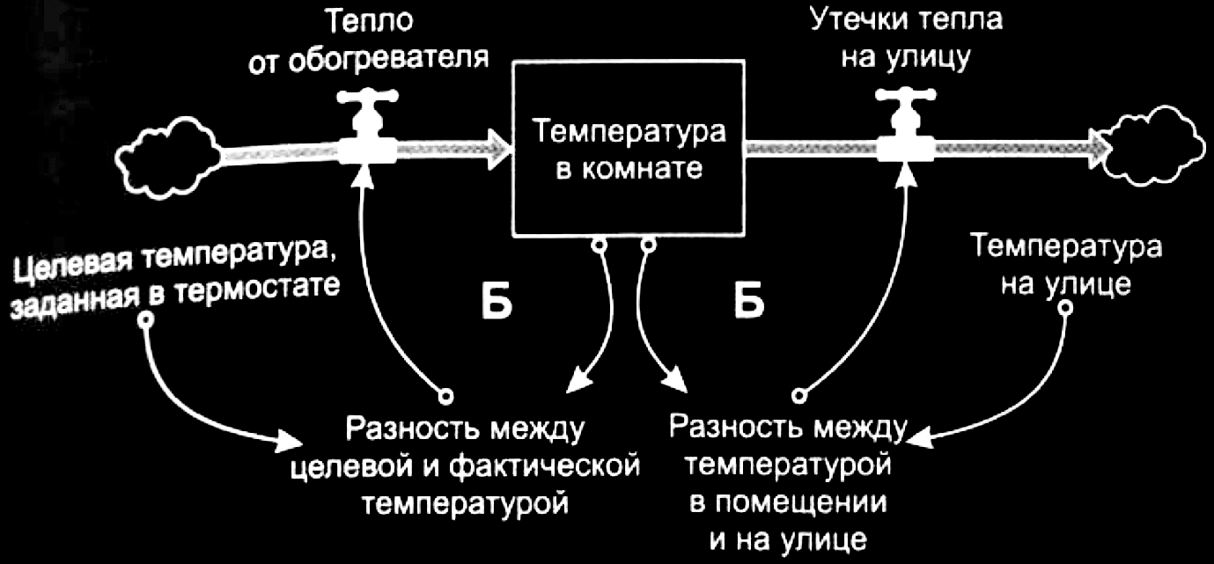
Как и все модели, представление термостата на рис. 15 сильно упрощено — реальные системы контроля температуры в помещениях могут быть гораздо сложнее.
Рис. 15. Температура в помещении регулируется термостатом

Slide 7
Если температура в помещении падает ниже целевой температуры, заданной в термостате обогревателя, датчик улавливает разницу и подает сигнал включить нагревательный элемент, чтобы нагреть воздух в комнате. Когда температура в помещении достигает желаемого значения, термостат выключает нагревательный элемент. это простой балансирующий цикл обратной связи, направленный на поддержание конкретного значения запаса; на схеме он показан слева.
Если бы в системе не было никаких других составляющих, то ее поведение выглядело бы так, как показано на рис. 16: холодная комната, термостат установлен на 18 °С, обогреватель начинает греть воздух, температура поднимается.
Когда фактическая температура сравняется с целевой, заданной в термостате, нагревательный элемент отключится, температура перестанет меняться и останется равной целевой.

Slide 8
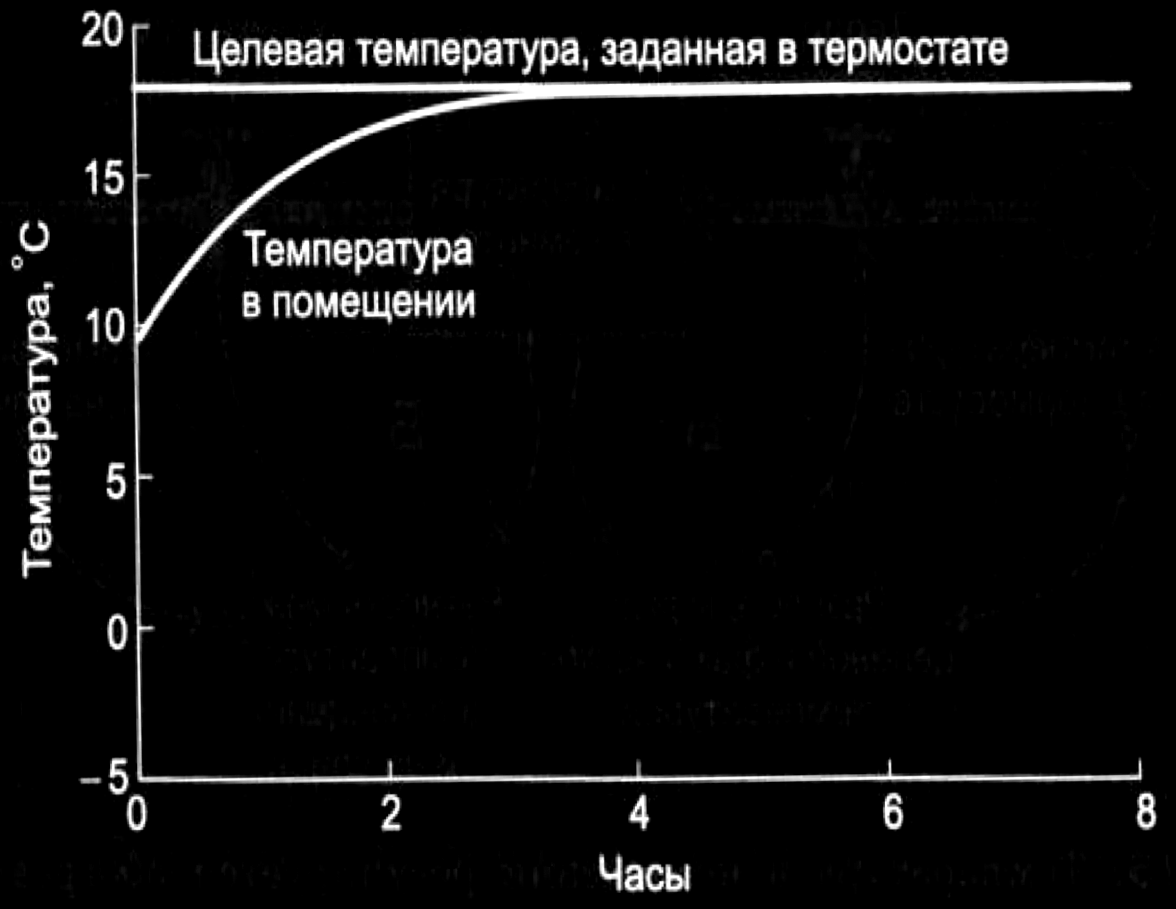
Рис. 16. Холодная комната прогревается до тепературы, установленной в термостате

Slide 9
Однако в системе этот цикл не единственный.
Часть тепла уходит из помещения на улицу в виде потерь. утечки тепла описываются вторым балансирующим циклом обратной связи, показанным на рис. 15 справа.
Он неустанно пытается сравнять температуру внутри помещения с уличной — точно так же, как было с остывающей кружкой кофе.
Если бы в системе был только этот цикл (то есть если бы не было обогревателя), тогда температура в комнате менялась бы так, как показано на рис. 17 — становилась бы все ниже и ниже, пока в итоге не сравнялась бы с уличной.

Slide 10
Рис. 15. Температура в помещении регулируется термостатом

Slide 11
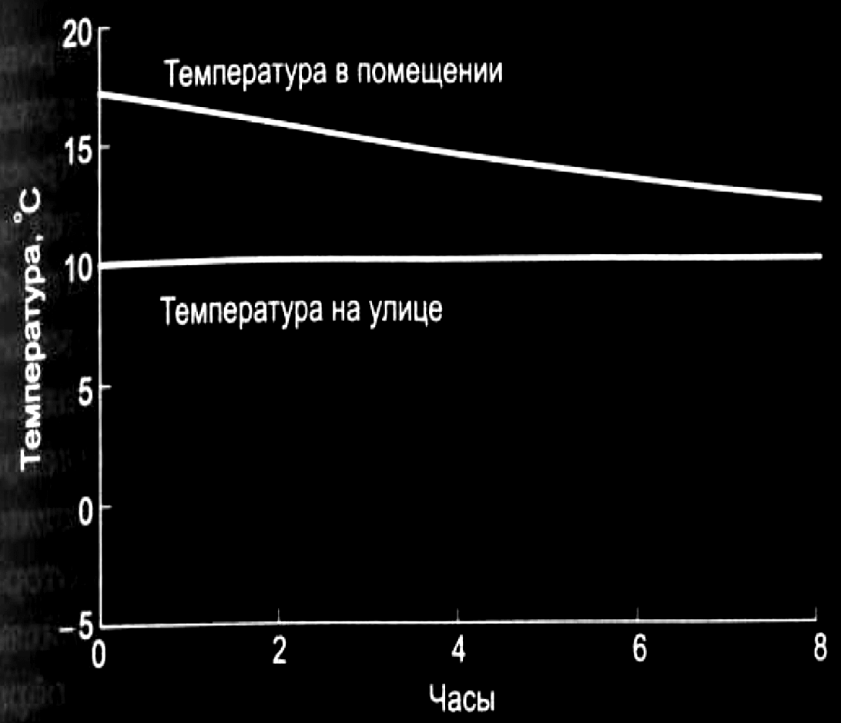
Рис. 17. Теплая комната постепенно остывает, пока температура в ней не достигнет 10 градусов как на улице.

Slide 12
Комната не может быть идеально изолирована, поэтому, если снаружи холодно, то утечки тепла из нагретой комнаты на улицу неизбежны. Но чем лучше теплоизоляция, тем меньше эти утечки, и тем медленнее будет понижаться температура.
А теперь вопрос: что будет происходить, если оба цикла в системе работают одновременно? Допустим, что теплоизоляция комнаты выполнена достаточно хорошо, а обогреватель имеет достаточную мощность. Тогда цикл, отвечающий за нагрев, будет сильнее, чем цикл, отвечающий за остывание. Вам удастся нагреть помещение, даже если поначалу было холодно и снаружи, и внутри. Температура будет меняться так, как показано на рис. 18.

Slide 13
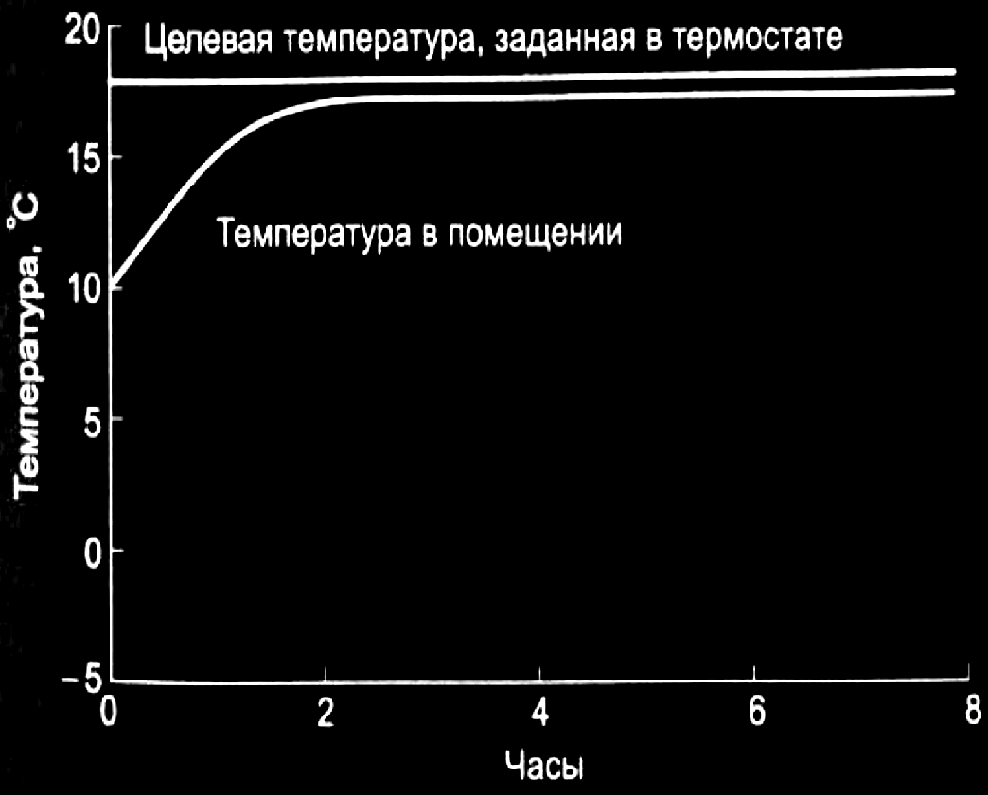
Рис. 18. Обогреватель поднимает температуру в помещении, несмотря на утечки тепла на улицу

Slide 14
Чем выше становится температура в комнате, тем больше будут утечки тепла на улицу, поскольку разность между температурой внутри и снаружи растет. Обогревателе продолжает работать, подавая тепла больше, чем уходит в виде утечек, температура будет расти и дальше, просто несколько медленнее, но в итоге все-таки достигнет значения, близкого к тому, что установлено в термостате.
Затем обогреватель отключится, а после этого будет время от времени включаться снова, компенсируя потери тепла.
В нашем примере в термостате установлено целевое значение 18 °С, но реальная температура в комнате установится на уровне немного ниже 18 °С из-за утечек, которые не прекращаются ни на минуту.

Slide 15
Так ведут себя все системы с соперничающими балансирующими циклами обратной связи, хотя иногда их поведение может показаться неожиданным. Образно говоря, система пытается наполнить доверху ведро с дырявым дном.
Мало того, что ведро протекает, так еще и количество вытекающей жидкости управляется циклом обратной связи: чем больше воды в ведре, тем выше давление и тем быстрее вода утекает.
В примере с комнатой мы пытаемся поднять температуру в помещении, чтобы внутри стало теплее, чем снаружи. Но чем теплее в комнате, тем больше утечки тепла на улицу. Обогревателю нужно время, чтобы после включения компенсировать эти потери, но в это время тепло все равно продолжает теряться.

Slide 16
В доме с хорошей теплоизоляцией утечки тепла меньше, поэтому обстановка там комфортнее, чем в плохо изолированном доме, даже если поставить в нем мощную печку.
С домашними обогревателями люди научились управляться, устанавливая в термостате температуру чуть выше, чем та, которой они на самом деле хотят добиться.
Насколько выше — это уже другой вопрос, тут не все очевидно, ведь в холодный день утечки тепла на улицу больше, чем при хорошей погоде.
Но обычно все-таки удается подобрать нужные настройки и обеспечить себе комфортную обстановку.

Slide 17
В других системах с такими же разнонаправленными циклами балансирующих связей наблюдается подобное изменение запаса.
Представьте себе, что вам необходимо поддерживать определенный запас товаров на складе при магазине. Допустим, , какое-то наименование почти распродалось. Заказ новой партии требует некоторого времени ведь во время ожидания продажи будут продолжаться.
Если вы не будете учитывать, сколько товара будет продано за время ожидания новой партии, ваш склад постоянно будет испытывать нехватку продукции.

Slide 18
Точно такие же сложности возникнут при попытке постоянно иметь определенный
запас наличных денег,
удерживать уровень воды в водохранилище на какой-то отметке,
поддерживать определенную концентрацию вещества, участвующего в непрерывной химической реакции...
Все эти примеры роднит один общий принцип, и еще один относится к системам с термостатом.

Slide 19
Он формулируется так:
информация, получаемая за счет обратной связи, может повлиять только на будущее, предстоящее поведение;
внутри системы информация распространяется с запаздыванием, и воздействие не может быть настолько быстрым, чтобы моментально скорректировать поведение, вызвавшее текущую обратную связь.
Как следствие, ЛПР на основе обратной связи,
не может изменить текущее поведение системы, вызвавшее эту обратную связь;
все принимаемые решения повлияют только на ее поведение в будущем.

Slide 20
Информация, которую передает цикл обратной связи (даже если эта связь не носит физического, вещественного характера), может повлиять только на будущее поведение системы.
Сигнал невозможно доставить настолько быстро, чтобы это позволило скорректировать поведение, вызывающее текущую обратную связь.
Даже если информация имеет абстрактный характер, она передается в системе с определенным запаздыванием.
Почему это так важно? Потому, что отклик всегда будет поступать с запаздыванием. Ни один поток не может по. влиять на другой поток во мгновение ока.

Slide 21
Влияние можно только опосредованно, через изменение запаса и только после некоторой задержки в принятии поступающей информации. В ситуации с наполнением ванны на то чтобы оценить уровень воды и решить, как подрегулировать краны, уходит доля секунды.
Во многие экономические модели заложена большая ошибка, поскольку их разработчики полагают, что потребление или производство могут дать мгновенный отклик, к примеру, на изменение цены.
Это одна из причин, по которой реальные экономические системы ведут себя не совсем так, как предсказывают модели.
Принцип, который относится к системам с термостатом (вы могли бы и сами сформулировать его на основе нашего несложного примера), заключается в том, что вы всегда должны учитывать утечки, непрерывно происходящие в том или ином направлении.

Slide 22
Если вы не будете брать их в расчет, вы никогда не достигнете желаемого значения запаса.
Если в помещении надо обеспечить температуру в 18 °С, то в термостате нужно установить значение немножко выше, чем желаемое.
Если вы хотите полностью погасить кредит (или страна хочет рассчитаться с долгами), то платежи надо увеличить настолько, чтобы покрыть те проценты, что будут начислены за время прохождения платежа.
Если вам надо увеличить штат сотрудников, то придется проводить наем быстрее, чем обычно, чтобы компенсировать уход тех сотрудников, кто уволится, пока не нанимаете новых служащих.
Другими словами, сложившееся у вас представление о системе — мысленная модель должна включать все важные потоки. В противном случае поведение системы вас сильно удивит.

Slide 23
Прежде чем мы закончим изучение системы с термостатом нужно проанализировать, как будет меняться поведение в зависимости от изменения температуры на улице.
На рис. 19 показан характерный график изменений за сутки для нормально работающей системы с термостатом в условиях, когда ночью сильно холодает и температура падает ниже нуля.
У любого балансирующего цикла обратной связи есть некая переломная точка, после которой другим циклам, влияющим на запас, удается пересилить первый цикл и увести величину запаса в сторону от желаемого значения.

Slide 24
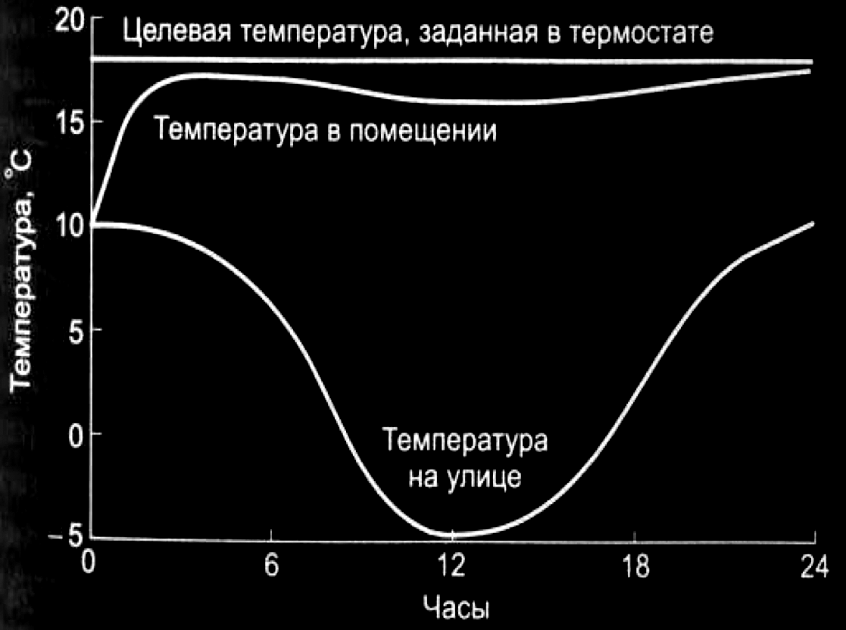
Рис. 19. Обогреватель поднимает температуру в холодной комнате, несмотря на то что постоянно происходит утечка, где ночью температура существенно ниже

Slide 25
В нашей системе с термостатом такое может произойти в том случае, если увеличатся утечки (на улице холоднее или теплоизоляция дома хуже) или обогреватель будет менее мощным — то есть
либо цикл, отвечающий за нагрев воздуха в помещении, станет слабее,
либо цикл, описывающий утечки тепла наружу, станет сильнее.
На рис. 20 показано, что происходит в системе, если на улице темпера, тура точно такая же, как на рис. 19, а тепло теряется быстрее.
В этом случае обогреватель не сможет справиться с утечками тепла.
Цикл, стремящийся сравнять температуру в помещении с уличной, станет в системе доминирующим, и в комнате тогда будет очень неуютно.

Slide 26
Обратите внимание: изменение во времени переменных изображенных на рис. 20, происходит с определенной взаимной зависимостью.
Сначала и на улице, и в комнате одинаково холодно. Поток тепла от обогревателя больше, чем потери тепла из-за утечек, поэтому в помещении становится теплее.
В течение одного-двух часов температура на улице еще довольно умеренная, обогревателю удается компенсировать потери почти полностью, и температура в комнате держится близко к желаемому значению.
Однако затем на улице холодает, утечки становятся сильнее, и обогреватель уже не в состоянии компенсировать все потери.
Температура в помещении снижается, когда к утру на улице снова устанавливается умеренная температура потери тепла уменьшаются, и обогревателю, который на самом деле все это время работал на полную плотность, удается понемногу поднимать температуру и нагревать комнату.

Slide 27
Изменения происходят по тому же сценарию, что и наполнение ванны: всякий раз, когда обогреватель дает больше тепла, чем теряется из-за утечек, температура в помещении растет.
Верно и обратное: всякий раз, когда входящей поток становится меньше выходящего, температура снижается.
Если вы потратите некоторое время на изучение изменений в системе по этим графикам и соотнесете их с потоковой диаграммой, у вас сложится довольно полное представление о структурных связях в этой системе и о том, как два цикла обратной связи меряются силами и тем самым вызывают изменение поведения во времени.

Slide 28
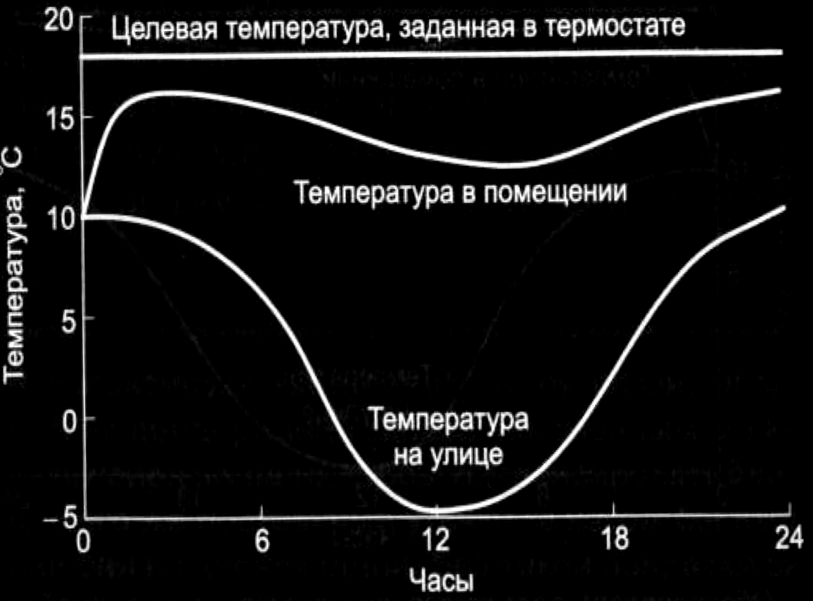
Рис. 20. В холодный день обогреватель не справится со своей задачей.

Slide 29
Запас, один усиливающий цикл и один балансирующий цикл обратной связи — так изменяются численность населения и величина промышленного капитала.
Что будет происходить, если в системе на один и тот же запас влияют усиливающий и балансирующий циклы обратной связи? Это одна из самых важных структур, она часто встречается в реальной жизни. Помимо всего прочего, именно она описывает изменение численности населения и величины капитала в экономике.
Численность населения определяется усиливающим циклом, который описывает ее рост за счет рождаемости, и балансирующим циклом, который описывает ее уменьшение из-за смертности.

Slide 30
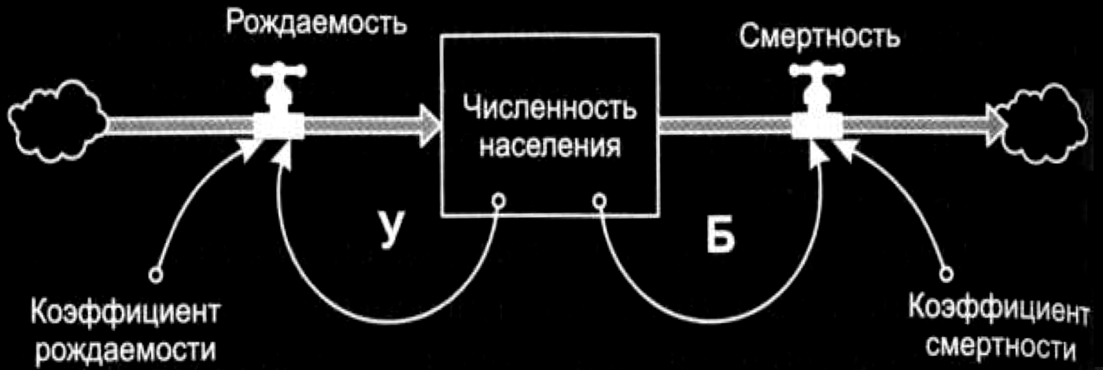
Если рождаемость и смертность постоянны (а в реальном мире так бывает редко), то поведение системы описать довольно просто. Население экспоненциально растет или уменьшается, в зависимости от того, какая петля обратной связи сильнее: усиливающий цикл, ответственный за рождаемость, или балансирующий цикл, описывающий смертность.
Рис. 21. Численность населения зависит от усиливающего цикла, описывающего рождаемость и балансирующего цикла, описывающего смертность.

Slide 31
Например, в 2007 г. численность населения в мире составила 6,6 млрд человек, при этом коэффициент рождаемости обеспечивал примерно 21 рождение на тысячу человек в год (составлял 21 чел./тыс. в год).
Коэффициент смертности составлял 9 чел./тыс. в год.
Рождаемость была существенно выше смертности, и усиливающий цикл в системе был доминирующим.
Если коэффициенты рождаемости и смертности останутся такими же, то ребенок, родившийся в 2007 г., к шестидесяти годам будет жить в мире с численностью населения вдвое большей, чем сейчас — это показано на рис. 22.

Slide 32
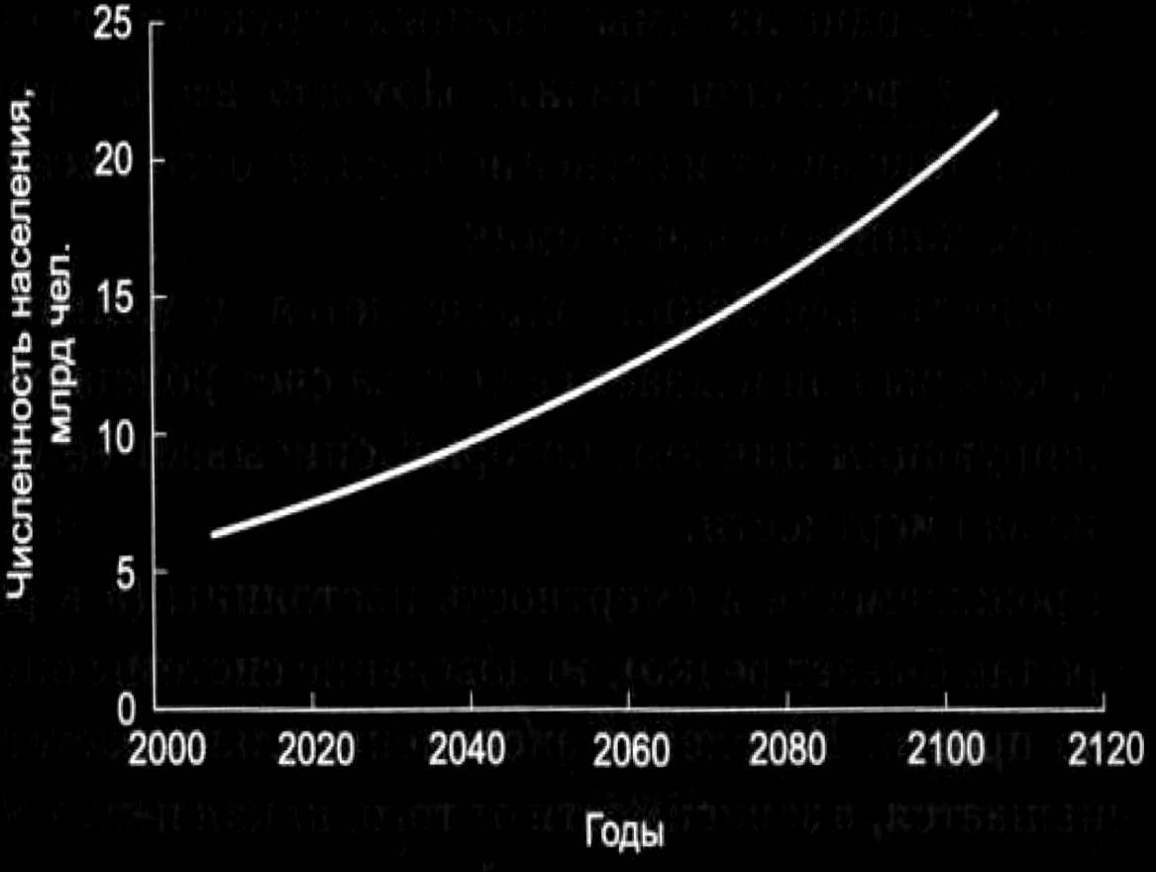
Рис. 22. Рост численности населения, если коэф. рождаемости и смертности останутся на уровне 2009 года.

Slide 33
Если в результате какой-нибудь эпидемии коэффициент смертности резко увеличивается, например до 30 чел./тыс., а коэффициент рождаемости остается прежним, в системе будет доминирующим уже другой цикл - описывающий смертность. мире ежегодно будет умирать больше людей, чем рождается детей, и численность населения будет постепенно уменьшаться — это показано на рис. 23.
Поведение системы становится более интересным, если коэффициенты рождаемости и смертности со временем меняются. Когда ООН делала долговременные прогнозы изменения численности населения, предполагалось, что по мере промышленного развития стран средний коэффициент рождаемости будет уменьшаться (приближаясь к уровню воспроизводства, когда на одну женщину в среднем приходится 1,85 ребенка).

Slide 34
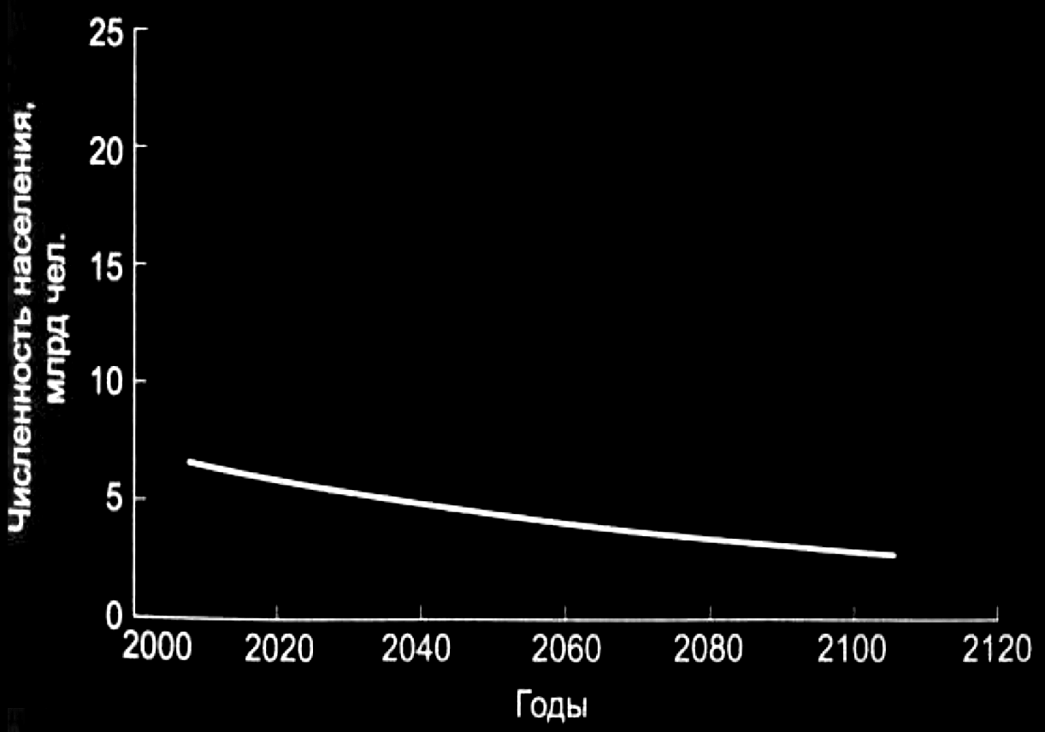
Рис. 23. Уменьшение численности населения, если коэф. рождаемости останется, а смерности - вырастет.

Slide 35
До недавнего времени предполагалось, что коэффициент смертности тоже будет снижаться, однако медленнее, поскольку он и так невелик в большинстве стран мира. Однако из-за эпидемии ВИЧ/СПИДа теперь ООН выдвигает предположение о том, что рост ожидаемой продолжительности жизни в ближайшие 50 лет в регионах, где распространены ВИЧ и СПИД, будет гораздо медленнее, чем оценивалось раньше.
Изменение потоков (рождаемость и смертность) вызывает изменение во времени величины запаса (численность населения), и график меняется.
Если, к примеру, к 2035 г. рождаемость в мире снизится и сравняется со смертностью и после этого соответствующие коэффициенты останутся неизменными, то численность населения стабилизируется (это показано на рис. 24).

Slide 36
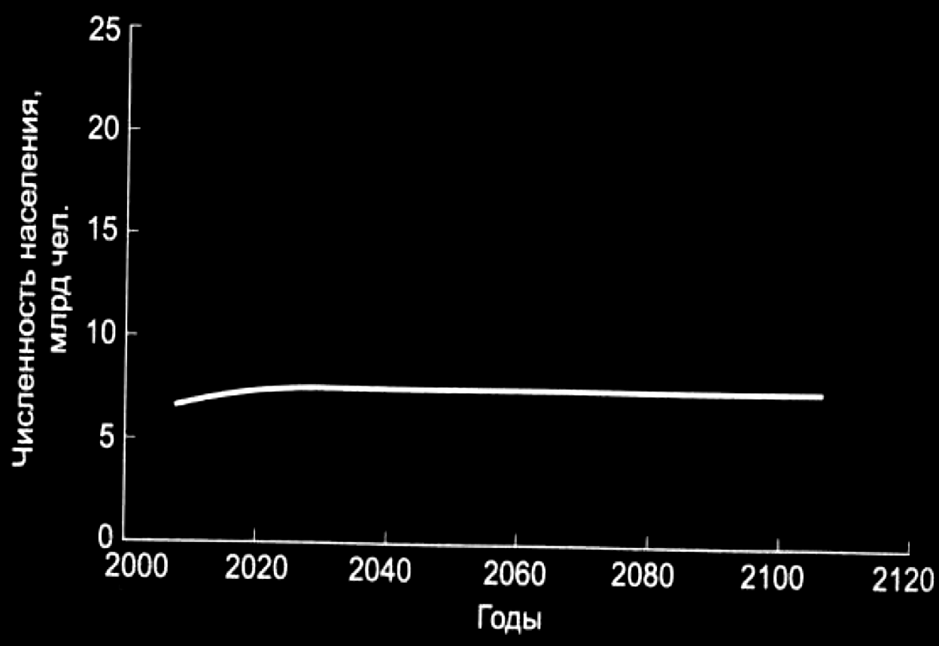
Рис. 24. Если рождаемость сравняется со сметрностью, то численность стабилизируется.

Slide 37
Рождение детей будет точно восполнять естественную убыль населения, установится динамическое равновесие.
Такое изменение в поведении называется обратимым доминированием циклов обратной связи.
Доминирование — очень важное понятие в системном мышлении.
Если один цикл доминирует над другим, он в большей степени определяет поведение системы.
В системах зачастую бывает несколько конкурирующих петель обратной связи, работающих одновременно, но именно доминирующий цикл определяет поведение системы.

Slide 38
В нашем примере поначалу коэффициент рождаемости был больше коэффициента смертности, и доминировал усиливающий цикл, ответственный за рост численности селения.
В результате система демонстрировала экспоненциальный рост.
Однако по мере того, как уменьшался коэффициент рождаемости, этот цикл постепенно становился слабее.
Под конец он сравнялся по мощности с балансирующим циклом, отвечающим за смертность, и тогда установилось динамическое равновесие.
При равновесии ни один из циклов не является доминирующим.

Slide 39
Обратимое доминирование присутствовало и в системе с термостатом: когда температура на улице существенно понижалась, утечки тепла в доме с плохо выполненной теплоизоляцией настолько усиливались, что обогреватель уже не справлялся с ними, поэтому в комнате становилось ощутимо холоднее.
Если раньше доминировал цикл, отвечающий за нагрев, то потом основное воздействие на систему оказывал цикл охлаждения.
Сложное поведение систем часто объясняется переходом доминирования от одного цикла обратной связи к другому. В этом случае в разные моменты времени поведение системы определяют разные петли обратной связи.

Slide 40
Система, запасом в которой выступает численность населения, может вести себя ограниченным числом способов в зависимости от того, как меняются переменные, определяющие, кто «захватит управление» системой, — то есть коэффициенты рождаемости и смертности. В простой системе с одним усиливающим и одним балансирующим циклом таких ключевых переменных очень мало.
Запас, управляемый усиливающим и балансирующим циклами,
будет экспоненциально расти, если доминирует усиливающий цикл;
будет постепенно снижаться, если доминирует балансирующий цикл;
и не будет меняться, если циклы окажутся одинаковой мощности
(все эти варианты показаны на рис. 25).

Slide 41
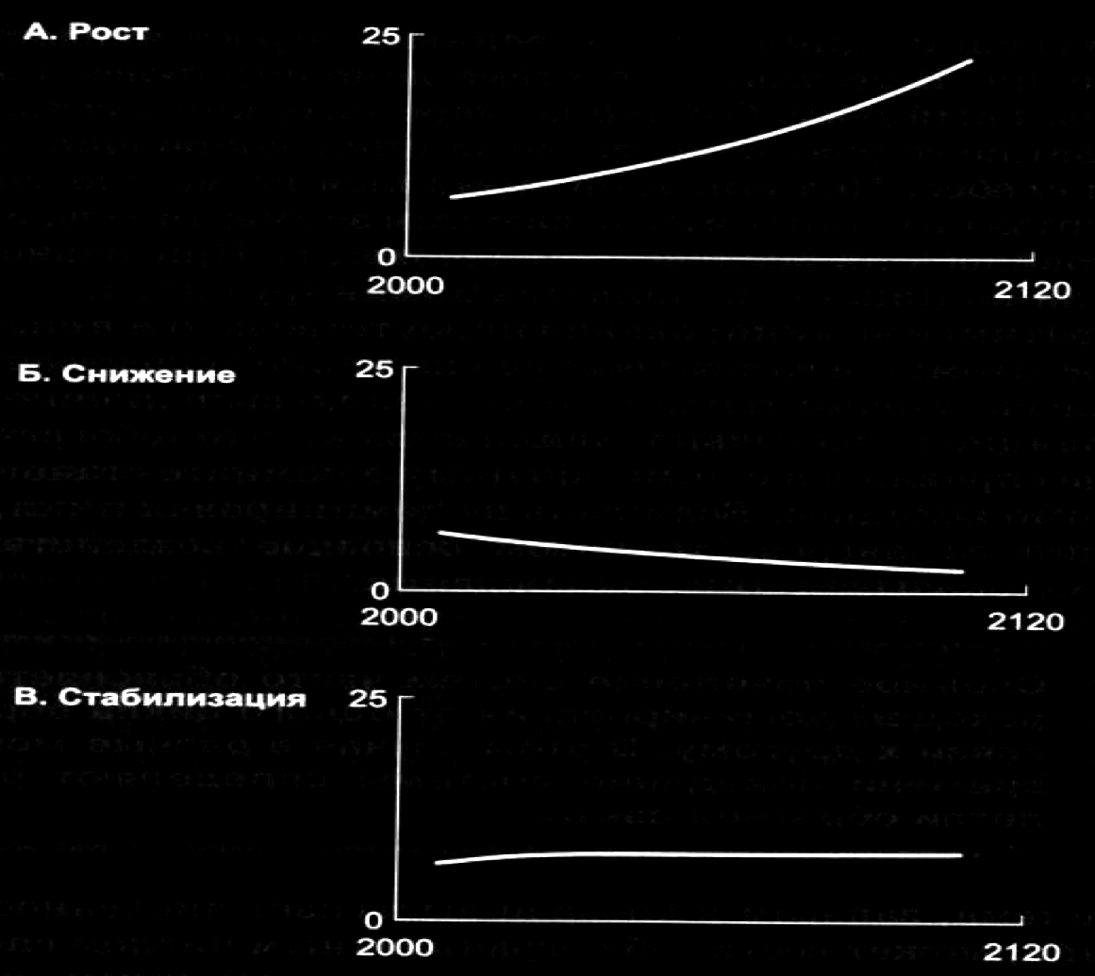
Рис. 25. Три возможных варианта изменения численности населения.

Slide 42
Если же отношение между этими циклами меняется во времени, то система будет демонстрировать то первый, то второй, то третий вариант поведения (рис. 26).
Выбранные сценарии поведения системы — если речь идет о численности населения — можно назвать провокационными, но зато они прекрасно иллюстрируют особенности моделей и показывают, каким в принципе может быть развитие событий.
Всякий раз, когда вы имеете дело со сценариями:
бюджет компании на будущий год;
прогноз биржевого маклера;
прогнозы погоды;
предсказание изменения климата;
...
вопрос в том, насколько точно модель описывает реальную систему.

Slide 43
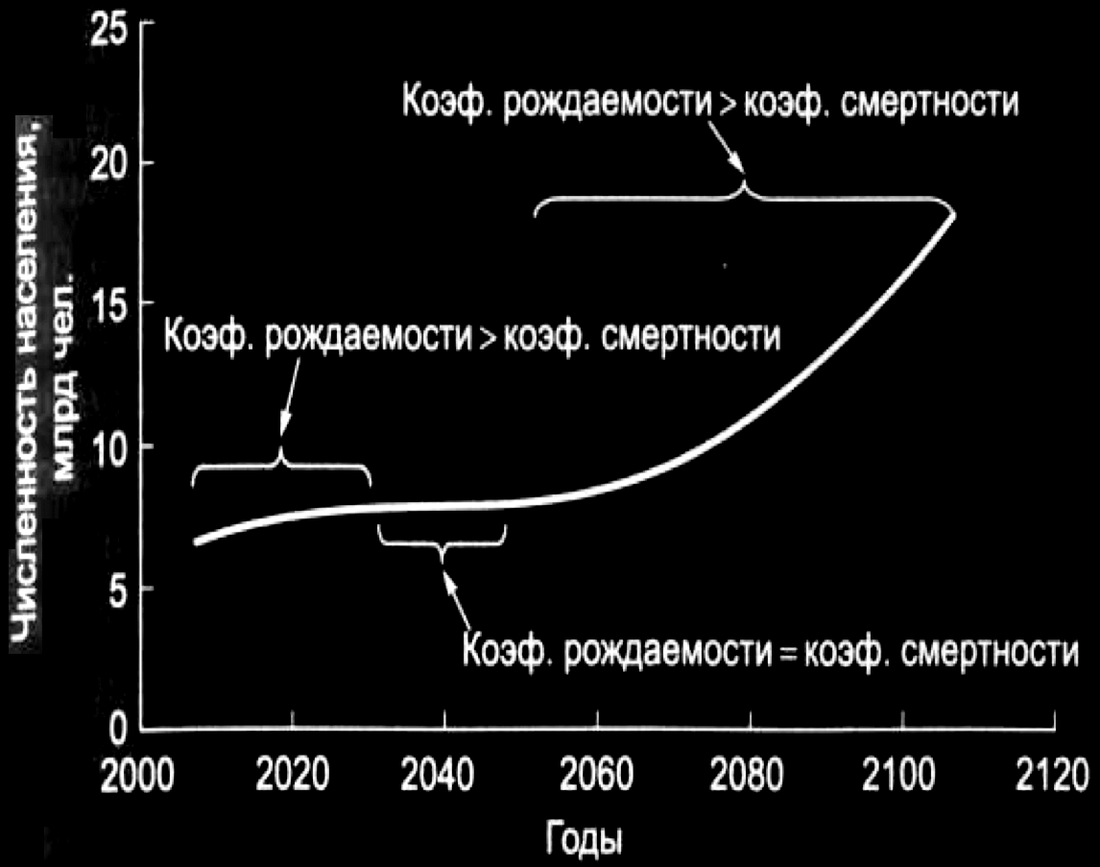
Рис. 26. Обратимое доминирование циклов рождаемости и смертности.

Slide 44
Могут ли движущие силы изменяться таким образом? (Как обычно изменяются коэффициенты рождаемости и смертности и как они в принципе могут изменяться?)
Если могут, то будет ли система реагировать именно так? (Действительно ли рождаемость и смертность изменяют запас — численность населения — так, как мы привыкли считать?)
Что управляет движущими силами? (Что влияет на коэффициент рождаемости? На коэффициент смертности?)

Slide 45
1. На первый из приведенных вопросов ответить с точностью нельзя. Можно лишь предположить, что будет в будущем, а такие предположения в принципе не могут быть точными. Даже если вы интуитивно или на основе опыта в чем-то уверены, невозможно доказать (или опровергнуть) вашу правоту до тех пор, пока будущее не наступит.
Системный анализ позволяет проверить ряд возможных сценариев, чтобы посмотреть, какими могут быть последствия при том или ином изменении движущих сил. В этом состоит одна из целей системного анализа. Но определить, насколько правдоподобен тот или иной сценарий, способен ли он воплотиться в жизнь, можете только вы сами.
Системно-динамический анализ не предназначен для того, чтобы предсказывать, что произойдет.
Системно-динамические модели рассматривают возможные сценарии будущего поведения и отвечают на вопрос «Что, если...?».

Slide 46
2. Второй вопрос — будет ли система в действительности вести себя таким образом? — требует научного подхода, чтобы оценить, насколько адекватна модель, насколько точно она имитирует поведение реальной системы. Независимо от того, как вы себе представляете будущее изменение движущих сил, будет ли система вести себя соответственно их изменениям?
В сценарии изменения численности населения, показанном на рис. 26, ответ на этот вопрос будет «В целом, да», потому что если рождаемость и смертность будут находиться именно в таком соотношении, как показано на графике, то численность населения будет расти или уменьшаться в соответствии с их изменениями. Модель изменения численности населения, приведенная в нашем примере, очень проста.

Slide 47
В более сложных моделях, к примеру, есть деление на возрастные группы. Однако в общем и целом эта модель дает представление о том, по какому пути может пойти реальный мир:
при одних условиях рост будет наблюдаться и в модели, и в реальной жизни,
при других — и в модели, и в реальном мире численность населения будет уменьшаться.
Конкретные цифры могут отличаться, но общие тенденции поведения описываются верно.

Slide 48
Вопросы для проверки адекватности модели
Чтобы определить, система перед вами или набор разрозненных деталей, проанализируйте:
Могут ли движущие силы изменяться таким образом?
Если могут, то будет ли система реагировать именно так?
Что управляет движущими силами?

Slide 49
3. Наконец, третий вопрос. Что управляет движущими силами? Что заставляет меняться входные и выходные потоки? Этот вопрос связан с пониманием границ системы. Необходимо детально разобраться, независимы ли эти движущие силы или они находятся под влиянием других частей системы.
Полезность модели, ее адекватность зависят не столько от того, реалистичны ли сценарии изменения ее движущих сил (никто за это поручиться не может), сколько от того, реалистичны ли типы поведения, которые она демонстрирует.

Slide 50
Влияет ли как-нибудь численность населения на то, какими могут быть коэффициенты рождаемости и смертности?
Влияют ли на рождаемость и смертность другие факторы — экономические, экологические, социальные?
Влияет ли численность населения на эти экономические, экологические и социальные факторы?
Конечно, ответом на все эти вопросы будет «Да». Рождаемость и смертность тоже управляются циклами обратной связи. Как минимум на некоторые из этих циклов влияет величина численности населения.

Slide 51
В нашем зоопарке систем «животное», отвечающее за численность населения, — лишь один из фрагментов гораздо более сложной системы.
На численность населения влияет другой очень важный фрагмент большой системы — тот, что описывает поведение экономики.
В его основе лежат два других цикла обратной связи — усиливающий и балансирующий.
Они образуют такую же структуру, как и та, что управляет численностью населения (посмотрите на рис. 27), и ответственны за такое же поведение.

Slide 52
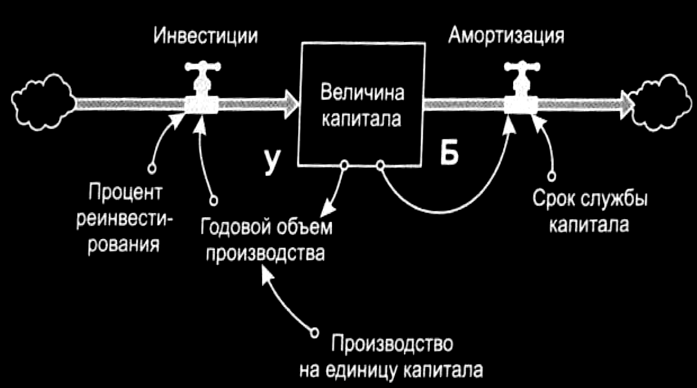
Рис. 27. Как в структуре с численностью населения, экономический капитал зависит от усиливающего цикла, ответственного за рост.

Slide 53
Чем больше в экономике величина физического капитала (оборудование и заводы) и чем выше эффективность производства (объем производства на единицу капитала), тем больше годовой выпуск продукции (товаров и услуг).
Чем больше объем производства, тем больший процент может быть инвестирован в создание нового капитала.
Это — усиливающий цикл обратной связи, подобный цикл рождаемости.
Инвестируемый процент капитала подобен коэффициенту рождаемости.
Чем большую долю годового валового продукта инвестирует общество, тем быстрее растет капитал.

Slide 54
Физический капитал уменьшается из-за амортизации — выхода из строя, износа и устаревания оборудования.
Балансирующий цикл, описывающий амортизацию, подобен циклу смертности. «Смертность» капитала определяется в соответствии со средним сроком службы капитала. Чем больше срок службы капитала, тем меньшая его часть ежегодно выбывает и подлежит замене.
Раз в этой системе структура такая же, как в системе, описывающей численность населения, то и поведение должно быть такое же. Современная история изменения капитала, как и численности населения, показывает доминирование усиливающего цикла, а это вызывает экспоненциальный рост.
Будет ли капитал расти в будущем, останется ли постоянным или станет уменьшаться — зависит от того, будет ли усиливающий цикл доминировать над балансирующим циклом, описывающим амортизацию

Slide 55
Это, в свою очередь, зависит от:
процента инвестируемого капитала — какую долю ежегодного объема производства общество предпочитает не потребить, а вложить в дальнейшее развитие производства;
эффективности работы капитала — сколько капитала нужно для производства заданного объема продукции,
среднего срока службы капитала.
Если реинвестировать фиксированный процент годового объема производства, увеличивая капитал, и вкладывать определенный процент в повышение эффективности капитала, то величина капитала может
уменьшаться
расти
быть постоянной
в зависимости от того, каков срок службы капитала.

Slide 56
Графики на рис. 28 показывают, как ведет себя система при разных сроках службы капитала.
Если срок невелик, то капитал изнашивается быстрее, чем восполняется. Инвестиций не хватает на то, чтобы покрыть амортизацию, и экономика постепенно начитает приходить в упадок.
Если амортизация и инвестиции компенсируют друг друга, экономика будет находиться в состоянии динамического равновесия.
При более продолжительном сроке службы капитал будет экспоненциально расти. И чем продолжительнее срок службы, тем быстрее будет рост.
Это еще одно проявление принципа, с которым мы уже сталкивались: запас можно заставить расти не только за счет увеличений входного потока, но и за счет уменьшения выходного.

Slide 57
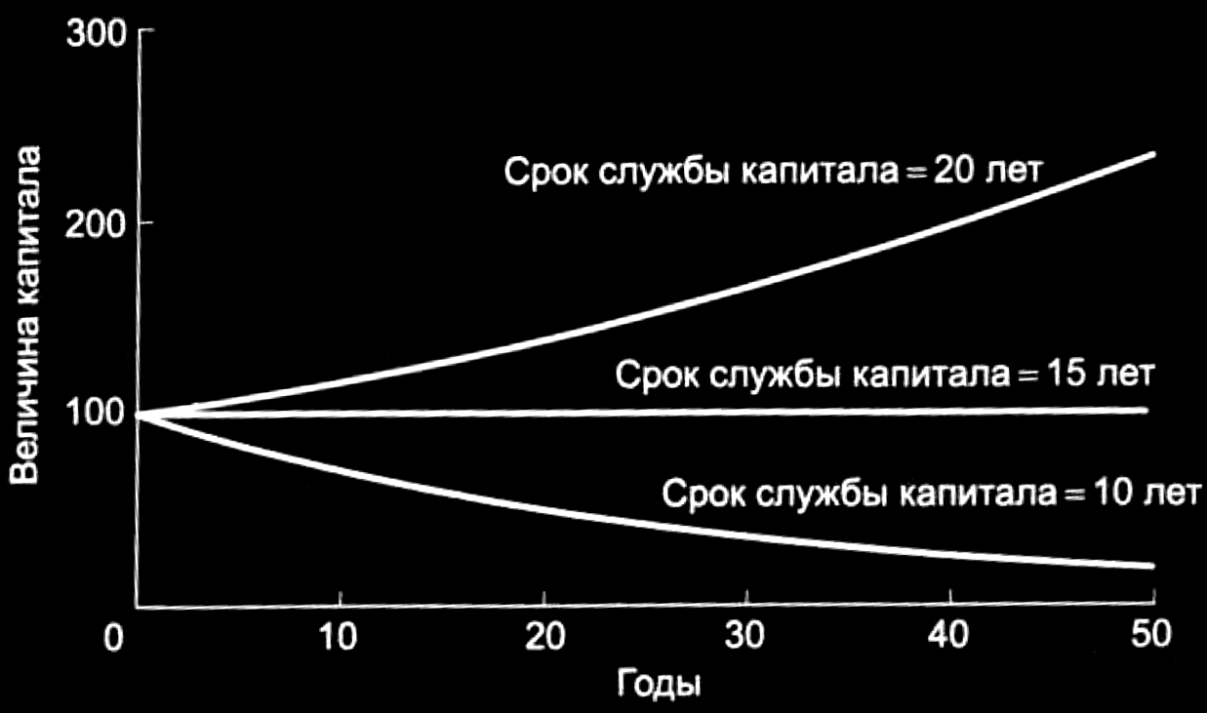
Рис. 28. Изменение величины капитала в зависимости от срока его службы. При объеме производства к единице капитала 1/3 и ежегодным реинвестированием 20% будет только восполнение.

Slide 58
Точно так же, как на коэффициенты рождаемости и смертности влияли многие факторы, так и на объем производства на единицу капитала, процент реинвестирования срок службы капитала влияет очень многое:
банковские проценты,
уровень развития технологий,
налоговая политика страны,
сложившиеся потребительские привычки,
цены,
…

Slide 59
Население тоже влияет на инвестирование в производство:
от рабочей силы зависит объем выпуска, а растущие запросы потребителей способны
привести к уменьшению процента реинвестирования.
Годовой объем производства, в свою очередь, тоже может влиять на численность населения.

Slide 60
В богатых странах, как правило, хорошо развито здравоохранение, поэтому коэффициент смертности ниже. Но и коэффициент рождаемости в них обычно меньше.
Практически в любой модели реальной экономики, рассчитанной на долговременную перспективу, должны присутствовать структуры, описывающие численность населения и капитал, причем должно учитываться и их взаимное влияние.
Ключевой вопрос развития современной экономики — как поддержать усиливающий цикл накопления капитала на более высоком уровне, чем усиливающий цикл роста численности населения, чтобы люди становились богаче, а не беднее.

Slide 61
Может показаться странным, что в нашем «зоопарке» структура, отвечающая за численность населения, и структура, описывающая капитал, отнесены к «животным» одного вида.
Система производства, включающая заводы, партии товара и финансовые потоки, выглядит не слишком похожей на систему, описывающую динамику населения с появлением людей на свет, их старением, бесконечным круговоротом рождений и смертей.
Однако с системно-динамической точки зрения эти системы, столь непохожие во внешних проявлениях, имеют общую принципиальную основу: структуры обратных связей. Обе они управляются усиливающим циклом обратной связи, который стремится увеличить запас, и балансирующим циклом, который стремится тот же запас стабилизировать. В обеих системах существует понятие старения

Slide 62
Сталелитейные заводы, токарные станки и турбины стареют и рано или поздно покидают этот мир — так же, как люди.
Системы с одинаковой структурой обратных связей демонстрируют схожие типы поведения
Одно из ключевых положений системной теории (настолько же важное, как и вывод о том, что системы в основном сами служат причиной собственного поведения) гласит: системы с одинаковой структурой обратных связей демонстрируют схожие типы поведения, даже если во внешнем облике этих систем нет никаких общих черт.
Население и промышленная экономика ничем не похожи друг на друга, за исключением того, что они в состоянии сами воспроизводить себя и тем генерировать экспоненциальный рост.

Slide 63
И население, и капитал стареют и умирают.
охлаждение кружки с кофе;
охлаждение нагретой комнаты;
радиоактивный распад;
старение и умирание населения;
старение и выбывание капитала;
имеют одну и ту же динамику.
В каждом случае уменьшение — результат работы балансирующего цикла обратной связи.

